Slide 1
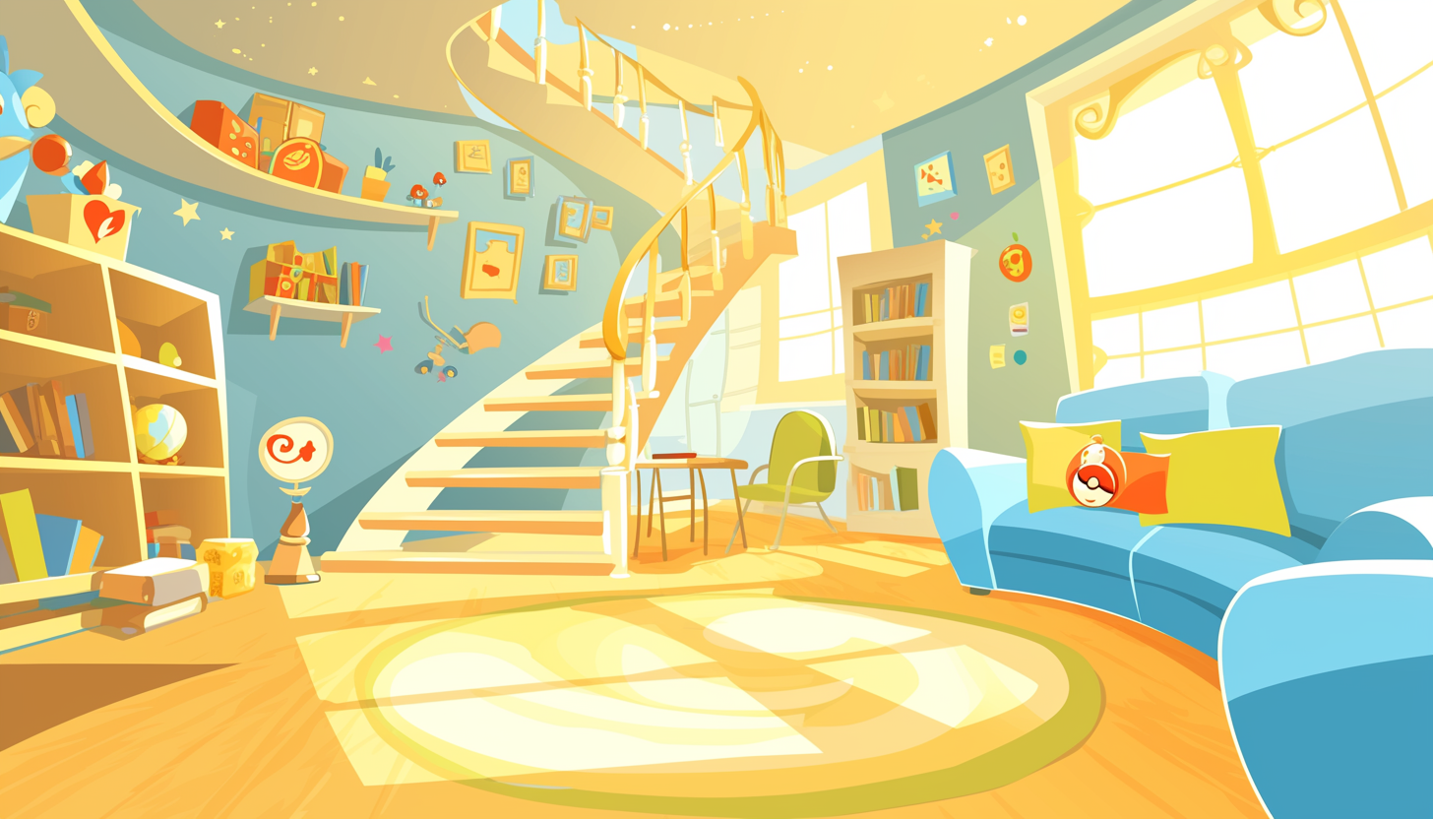

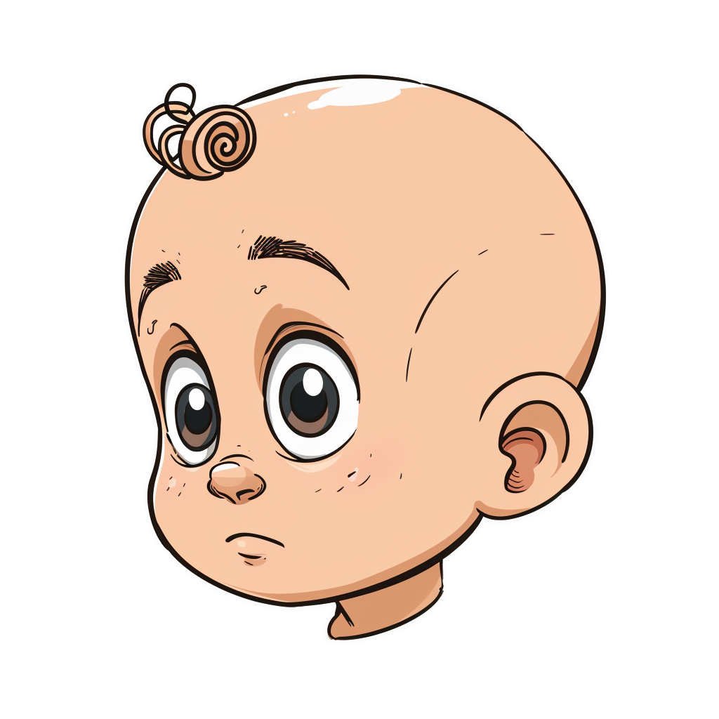



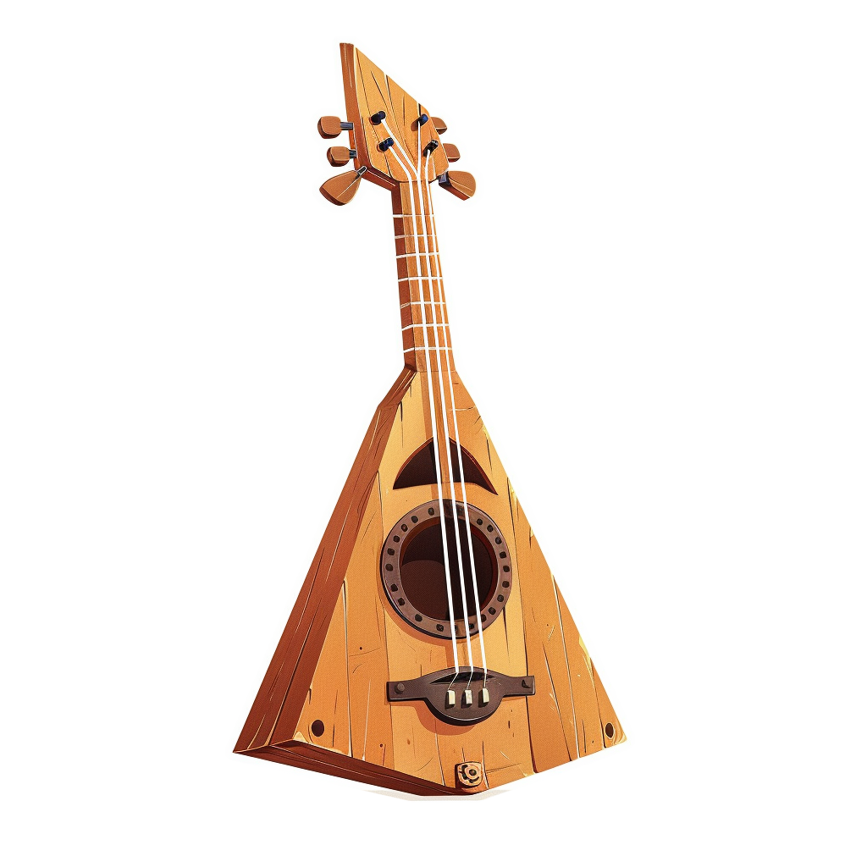


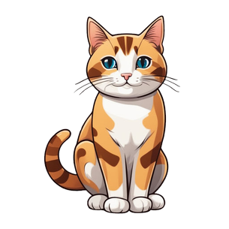




КОНЬ
МАЛЫШ
БАЯН
МИСКА
БАЛАЛАЙКА
КРОХА
СТАКАН
ПОСУДА
РЕБЕНОК
ГИТАРА

